Slide 1
Microsoft Azure Administration | Development
Modul – Microsoft Azure| Azure Resource Manager

Slide 2
Inhalte
Azure Resource Manager
01
Bicep
03
Lab BICEP.1
04
Lab ARM.1
02

Slide 3
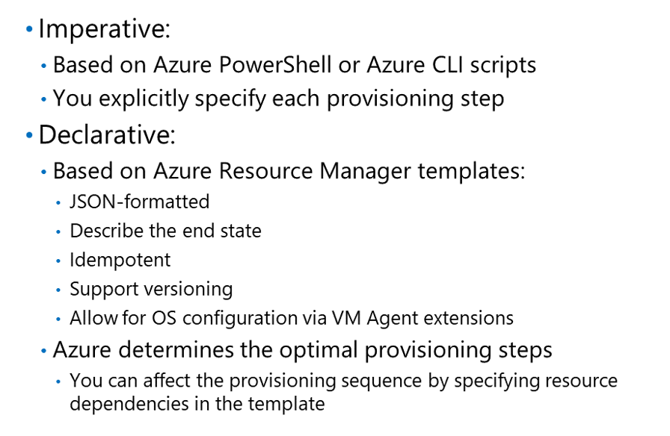
ARM Deployments
Notes:
Definition der Audit Location Policy + JSON Demo

Slide 4
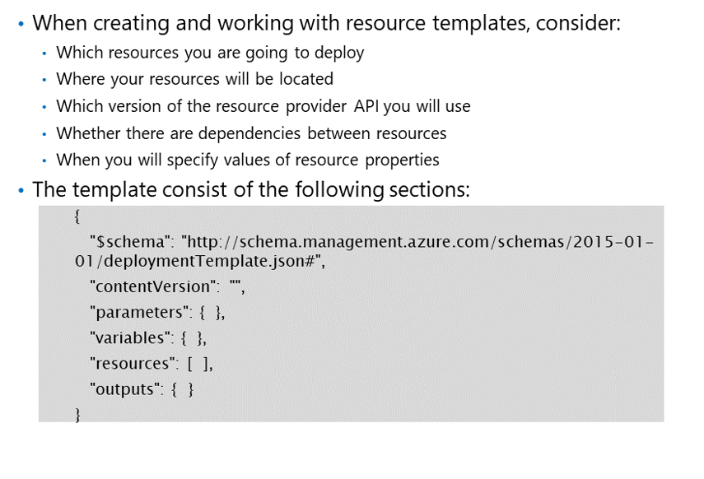

ARM Templates
https://github.com/Azure/azure-quickstart-templates
Notes:
https://github.com/Azure/azure-quickstart-templates/tree/master/101-1vm-2nics-2subnets-1vnet
ARMVIZ

Slide 5
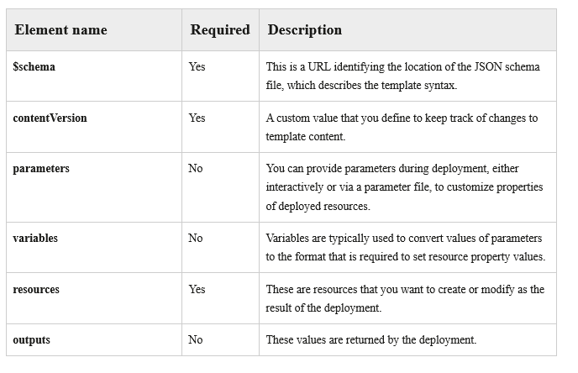
ARM Template - Bestandteile
http://aka.ms/Jcr7f7.
Notes:
C:\Users\anaschau\OneDrive\Training\Inhouse\Comparex\ArmTemplateWithCode.code-workspace

Slide 6
DEMO ARM.1 Deployment von ARM Templates
Notes:
https://github.com/Azure/azure-quickstart-templates/tree/master/101-1vm-2nics-2subnets-1vnet
ARMVIZ

Slide 7
Lab ARM.1: Azure Resource Manager

Slide 8
Bicep
Notes:
https://github.com/Azure/azure-quickstart-templates/tree/master/101-1vm-2nics-2subnets-1vnet
ARMVIZ

Slide 9
Was ist Bicep?
Domain Specific Language (DSL) mit deklarativer Syntax zur Erstellung von Azure Ressourcen
Tysicher (!) | Design-time-checked
Idempotent (= wiederverwendbar)
Erlaubt wiederverwendung von Code Snippets
Bicep
Notes:
C:\Users\anaschau\OneDrive\Training\Inhouse\Comparex\ArmTemplateWithCode.code-workspace

Slide 10
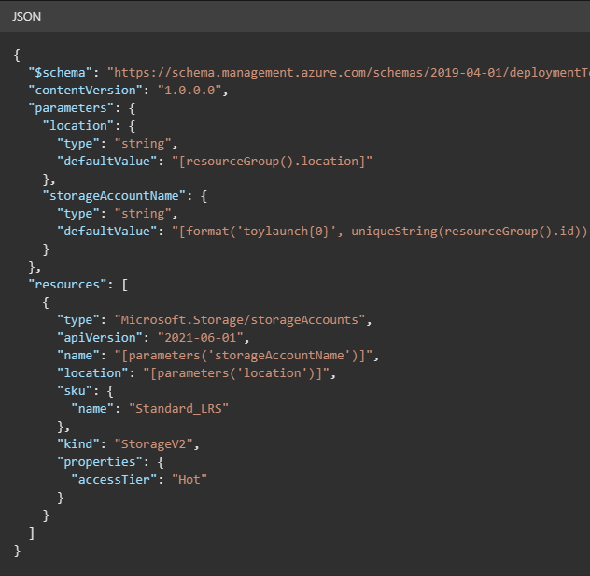
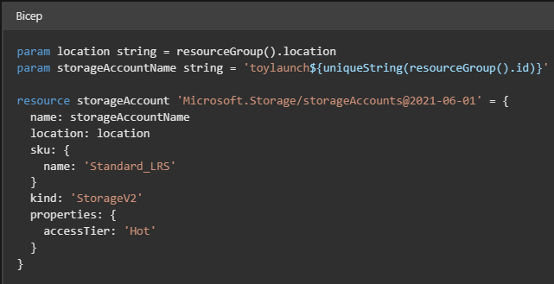
Bicep X ARM
ARM
Bicep
=
Notes:
C:\Users\anaschau\OneDrive\Training\Inhouse\Comparex\ArmTemplateWithCode.code-workspace

Slide 11
Bicep X ARM
ARM
Bicep
=
Notes:
C:\Users\anaschau\OneDrive\Training\Inhouse\Comparex\ArmTemplateWithCode.code-workspace

Slide 12
Intellisense
Notes:
C:\Users\anaschau\OneDrive\Training\Inhouse\Comparex\ArmTemplateWithCode.code-workspace

Slide 13
Bicep Basics
Target scope
Standard: Ressourcen Gruppe
Optionen: Subscription|Tenant
Code Snippets
vm${uniqueString(resourceGroup().id)}‘
Decorators
@maxLength(11)
param storagePrefix string
Parameter
param location string = resourceGroup().location
Ressourcen (Versionsnummer nachgestellt!)
resource demoStorage 'Microsoft.Storage/storageAccounts@2019-06-01‘
Notes:
C:\Users\anaschau\OneDrive\Training\Inhouse\Comparex\ArmTemplateWithCode.code-workspace

Slide 14
Bicep Basics
@description('Provide a unique name for the storage account')
param storageName string = 'storage${uniqueString(resourceGroup().id)}‘
param location string = resourceGroup().location
resource demoStorage 'Microsoft.Storage/storageAccounts@2019-06-01' = {
name: storageName
location:location
sku: {
name: 'Standard_LRS'
}
kind: 'StorageV2‘
}
output blobEndpoint string = existingStorage.properties.primaryEndpoints.blob
Notes:
C:\Users\anaschau\OneDrive\Training\Inhouse\Comparex\ArmTemplateWithCode.code-workspace

Slide 15
Bicep Scopes
BICEP deployments sind gescoped auf die gewählte Ressourcengruppe (aus CLI Parameter,..)
az deployment group create \
--name demoRGDeployment \
--resource-group ExampleGroup \
--template-file main.bicep \
--parameters storageAccountType=Standard_GRS
Scope ändern (Deployment in andere Ressourcengruppe als angegeben
param otherResourceGroup string
param otherSubscriptionID string
// module deployed to different subscription and resource group
module exampleModule 'module.bicep' = {
name: 'otherSubAndRG'
scope: resourceGroup(otherSubscriptionID, otherResourceGroup)
}
Notes:
C:\Users\anaschau\OneDrive\Training\Inhouse\Comparex\ArmTemplateWithCode.code-workspace

Slide 16
Bicep > Subscription Scope
Um Ressourcengruppen zu erstellen muss der SCOPE auf die Ebene der Subscription “gehoben” werden
targetScope='subscription‘
param resourceGroupName string
param resourceGroupLocation string
resource newRG 'Microsoft.Resources/resourceGroups@2021-01-01‘ …
Notes:
C:\Users\anaschau\OneDrive\Training\Inhouse\Comparex\ArmTemplateWithCode.code-workspace

Slide 17
Demo BICEP.1 BICEP Basics

Slide 18
Module
Module erlauben die Aufteilung von Inhalten auf verschiedene Template Dateien
Module erlauben die Parametrisierung und Erstellung wiederverwendbarer “Blöcke”
Module können von lokalen Dateien oder auch aus Repositories geladen werden

Slide 19
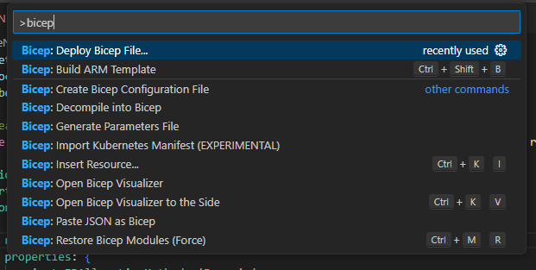
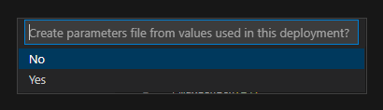
Bicep Deployment Optionen
Visual Studio Extension
Erlaubt die Erstellung einer externen Parameter Datei
Notes:
C:\Users\anaschau\OneDrive\Training\Inhouse\Comparex\ArmTemplateWithCode.code-workspace

Slide 20
Bicep Deployment Azure CLI
Voraussetzungen
Azure CLI > 2.20.0 (check mit az version)
Aktive Session zu richtiger Subscription mittels
az login
az account set
Deployment
In Ressoucengruppe
az deployment group create --resource-group <resource-group-name> --template-file <path-to-bicep>
In Subscription
az deployment sub create --location <location> --template-file <path-to-bicep>
Parameter
--parameters exampleString='inline string‘
--parameters exampleString=@stringContent.txt exampleArray=@arrayContent.json
Notes:
C:\Users\anaschau\OneDrive\Training\Inhouse\Comparex\ArmTemplateWithCode.code-workspace

Slide 21
Bicep Deployment PowerShell
Voraussetzungen
Azure PowerShell > 5.6.2 (Find-Module Az)
BICEP ist NICHT TEIL von AZ (manuelle Installation nötig)
Aktive Session zu richtiger Subscription mittels
Connect-AzAccount
Get-AzSubscription | set-azContext
Deployment
New-AzResourceGroupDeployment -ResourceGroupName <resource-group-name> -TemplateFile <path-to-bicep>
Parameter
-<parameterName> <Wert>
-<parameterName> `
$(Get-Content -Path .\stringcontent.txt -Raw)
Notes:
C:\Users\anaschau\OneDrive\Training\Inhouse\Comparex\ArmTemplateWithCode.code-workspace

Slide 22
Demo BICEP.2 BICEP Deployment

Slide 23
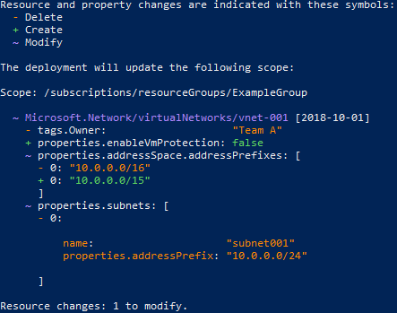
What-If
Simuliert Änderungen welche durchgeführt werden mittels Farbcodierungen
Notes:
C:\Users\anaschau\OneDrive\Training\Inhouse\Comparex\ArmTemplateWithCode.code-workspace

Slide 24
ARM > Bicep
az bicep decompile --file main.json
Notes:
C:\Users\anaschau\OneDrive\Training\Inhouse\Comparex\ArmTemplateWithCode.code-workspace

Slide 25
Lab BICEP.1

Slide 26
Fragen?

